Slide 1
Flutter引擎讲义

Slide 2
Flutter概述
Flutter 是 Google 发布的一个用于创建跨平台、高性能移动应用的框架。
自绘UI+原生

Slide 3
Dart
为UI构建优化：使用针对用户界面的创造进行优化的语言进行开发
研发生产力提高：在正在运行的应用中使用热重载立刻可以看到修改
在全平台快速运行：可编译为移动端、桌面端及后端的ARM&x64的二进制文件，或是为Web平台编译Javascript

Slide 4
Dart-为UI构建优化
为基于事件驱动的用户界面提供成熟且完备的异步-等待体系，同时配备了基于isolate的并发
专为构建用户界面优化的语言，其中包含了健全的空安全、用于展开集合的展开操作符以及集合内的条件语句用于为每个平台定制UI
语法相近、易于上手的编程语言

Slide 5
Dart-研发生产力提高
在正在运行的应用中使用热重载，从而快速并持续地应用更改，并且立刻看到更改的效果
在编写代码时享受的类型系统，以及强大且可配置的静态分析工具
使用的IDE进行性能分析、日志记录以及调试

Slide 6
Dart-在全平台极速运行
使用AOT编译为机器码，极速启动应用
使用完整、成熟且快速的JavaScript编译器为Web平台编译应用
仅用一种语言即可编写应用的后端代码

Slide 7
AOT JIT
AOT Ahead-of-time 预先编译，优点是：1.在程序运行前编译，可以避免在运行时的编译性能消耗和内存消耗。2.可以在程序运行初期就达到最高性能。3.可以显著的加快程序的启动。缺点是：1.在程序运行前编译会使程序的安装时间增加。2.牺牲代码的一致性。3.将提前编译的内容保存会占用更多的外存。
JIT Just-in-time 即时编译，优点是：1.可以根据当前硬件情况实时编译生成最优机器指令（ps：AOT也可以做到，在用户使用时使用字节码根据机器情况再做一次编译）。2.可以根据当前程序的运行情况生成最优的机器指令序列。3.当程序需要支持动态链接时，只能使用JIT。4.可以根据进行中内存的实际情况调整代码，使内存能够更充分的利用。缺点：1.编译需要占用运行时资源，会导致进程卡顿。2.由于编译时间需要占用时间，对于某些代码的编译优化不能完全支持，需要在程序流畅和编译时间之间做权衡。3.在编译准备和识别频繁使用的方法需要占用时间，使得初始编译不能达到最高性能。

Slide 8
Flutter引擎编译-概念
FlutterEngine是由C++实现的
习惯于Windows开发，所以编译和调试基于Windows

Slide 9
Flutter引擎编译
需要翻墙
最好在Mac上编译（可以同时编译Android和iOS），个人习惯于Windows，学习阶段感觉都可以。
每个编译产物分为debug、profiler、release；optimize、unoptimized
常年在Windows开发习惯，可以编译一个Windows的引擎和App，然后直接Attach上去，这是最方便的。

Slide 10
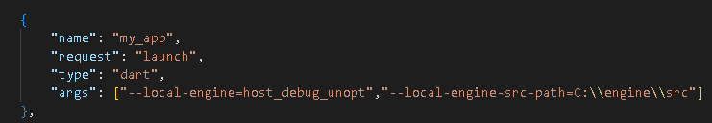
Flutter Windows
Engine编译好host_debug_unopt/android_debug_unopt可以在这个目录下找到all.sln，这就是全部的引擎代码。
创建出一个app项目之后，在launch.json里面添加引擎配置项，可以达到使用自己编译的引擎运行自己的程序了。

Slide 11
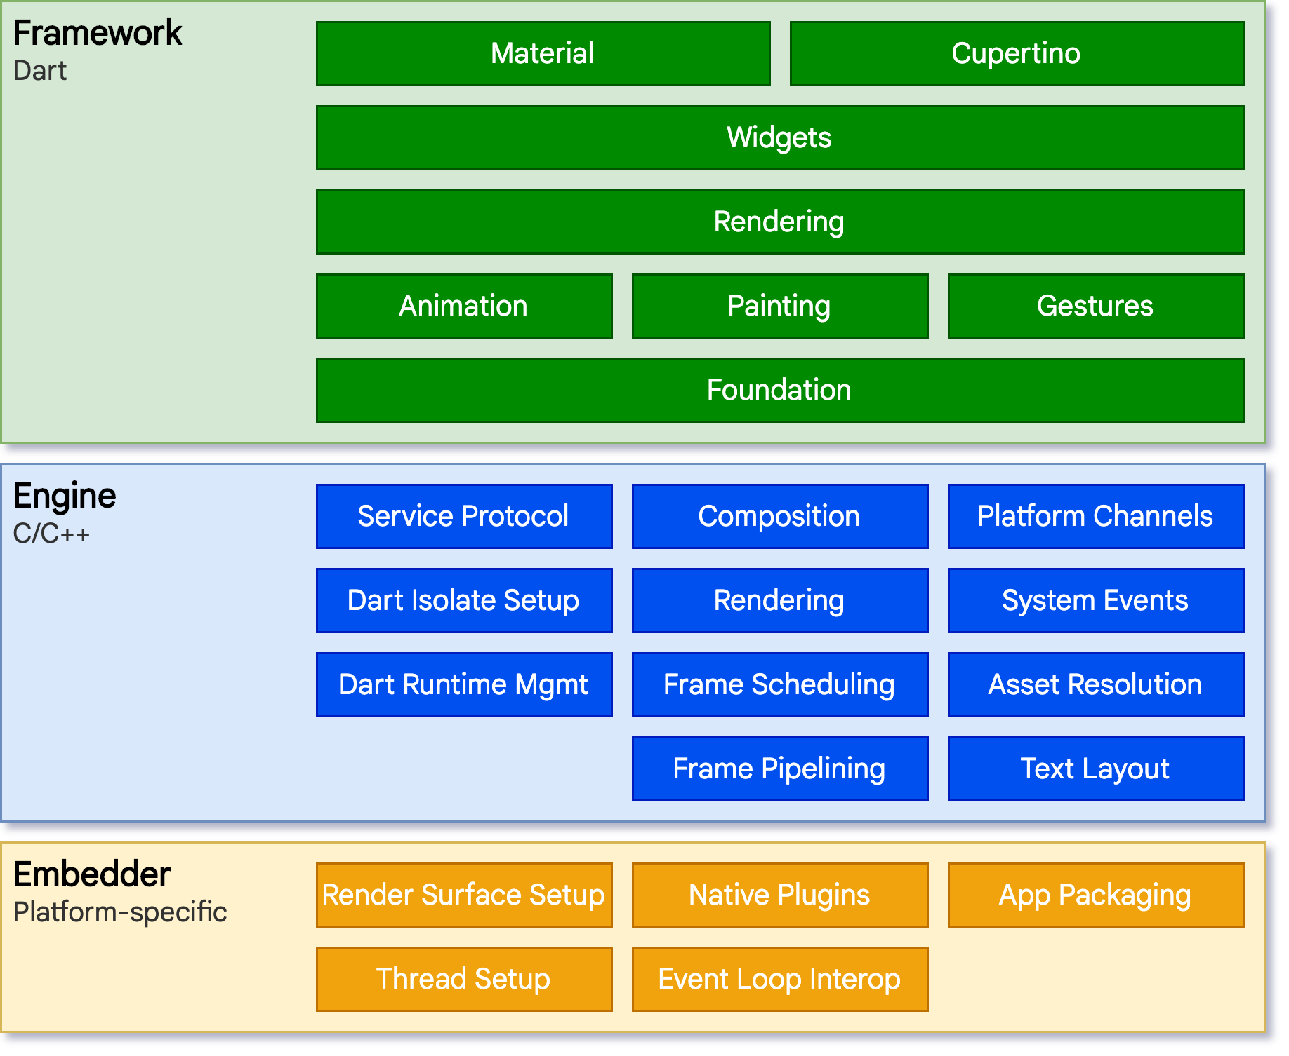
Flutter框架（https://zentia.github.io/2022/08/17/Flutter/Flutter_Source/）

Slide 12
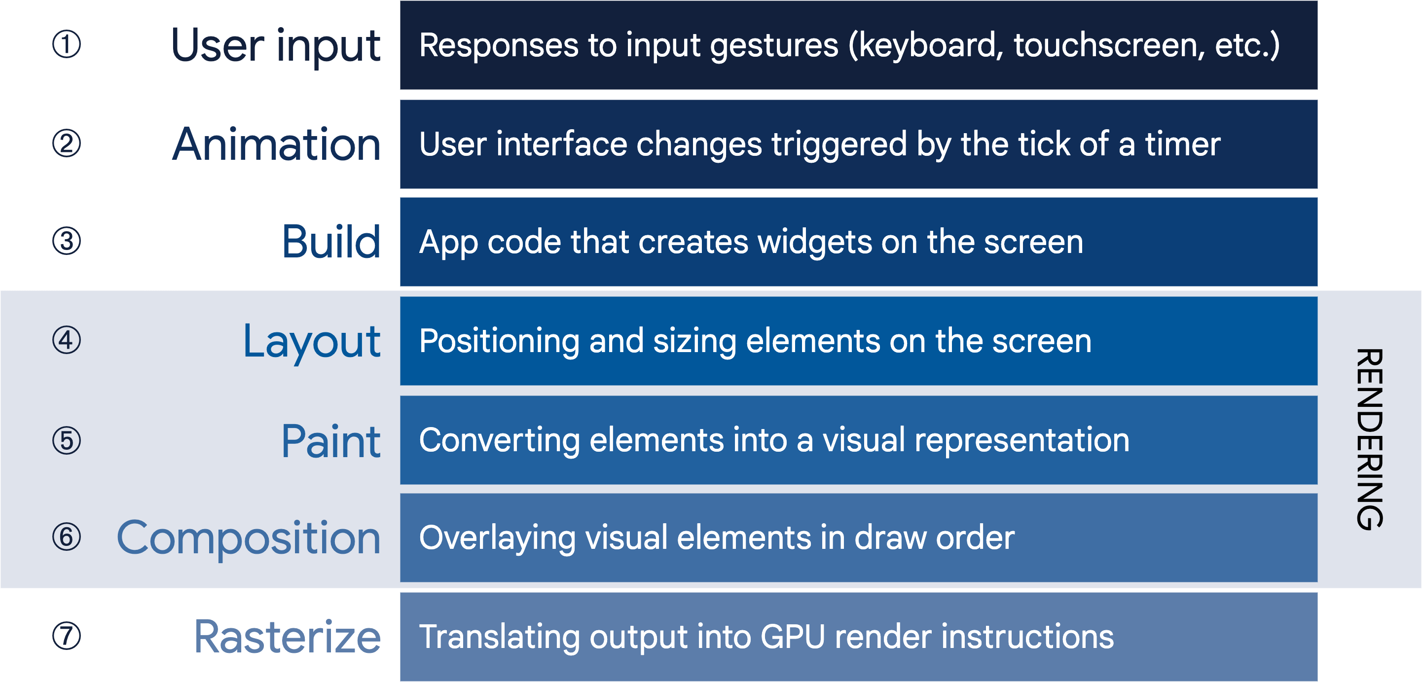
Flutter渲染流程

Slide 13
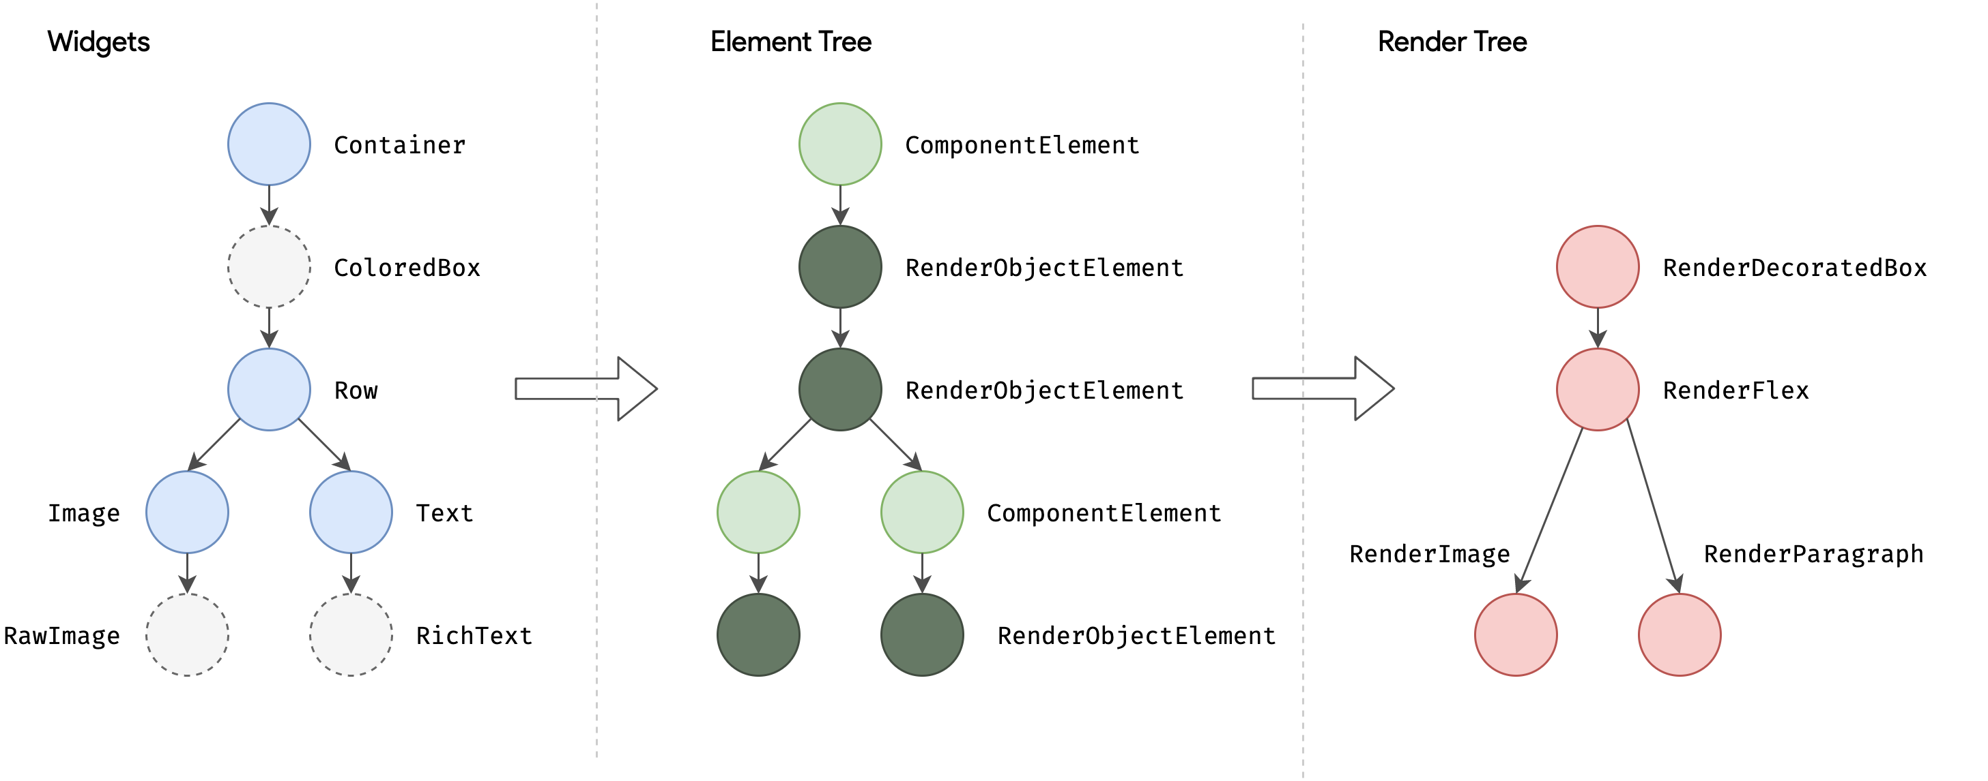
Flutter渲染机制-布局和渲染

Slide 14
Flutter引擎启动（Android）
FlutterApplication.java的onCreate过程：初始化配置文件/加载libflutter.so/注册JNI方法
FlutterActivity.java的onCreate过程：创建FlutterView、Dart虚拟机、Engine、Isolate、taskRunner等对象，最终执行到Dart的main()方法，处理整个Dart业务代码。

Slide 15
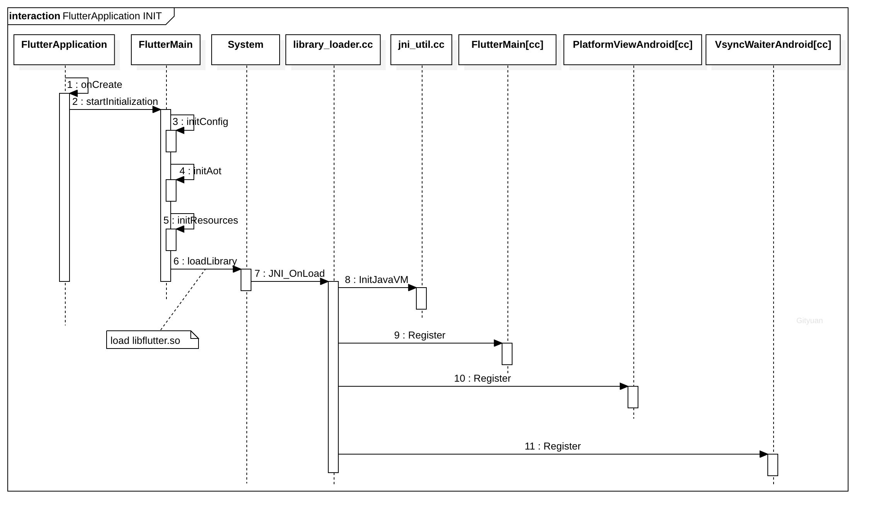
Flutter启动流程-FlutterApplication启动 （https://zentia.github.io/2022/08/14/Flutter/Flutter/）

Slide 16
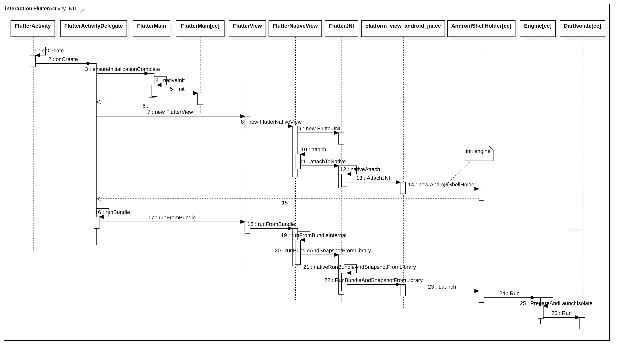
Flutter启动流程-FlutterActivity启动

Slide 17
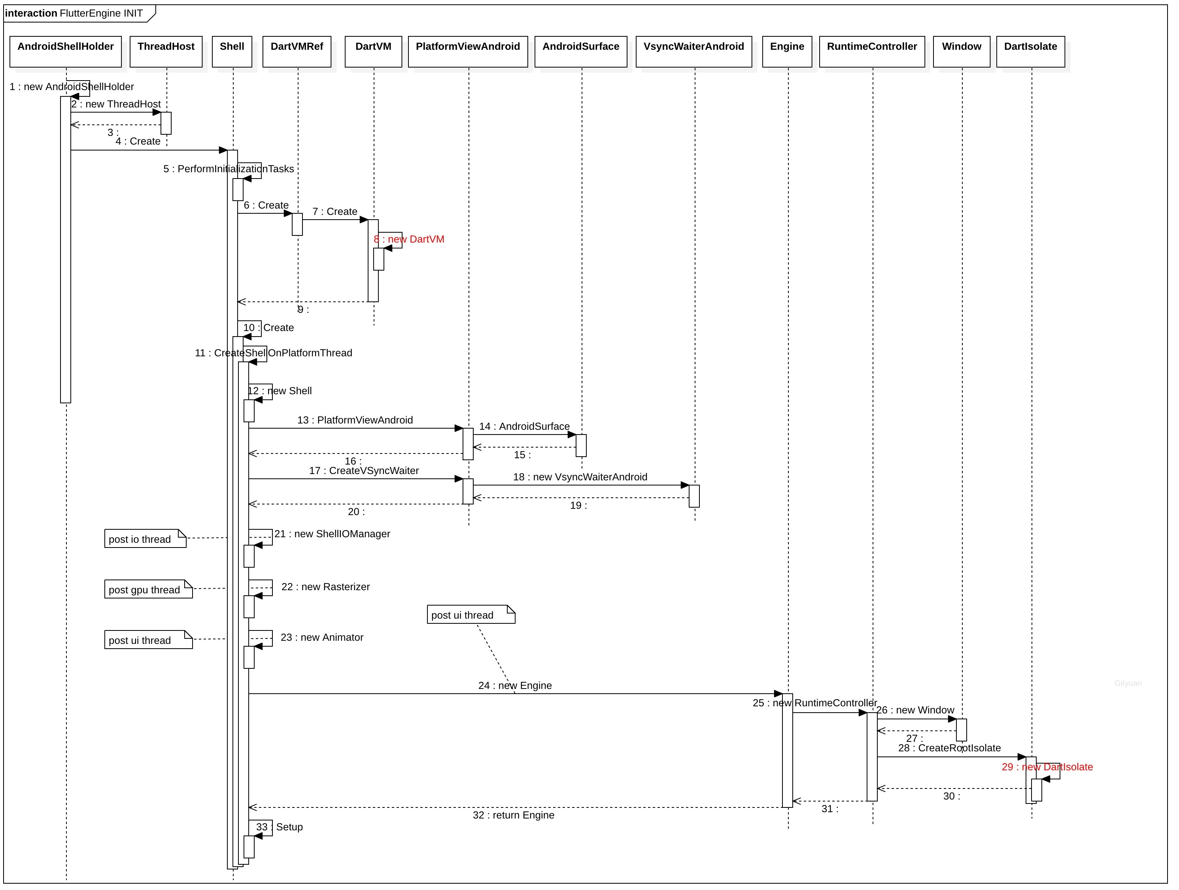
Flutter引擎启动

Slide 18
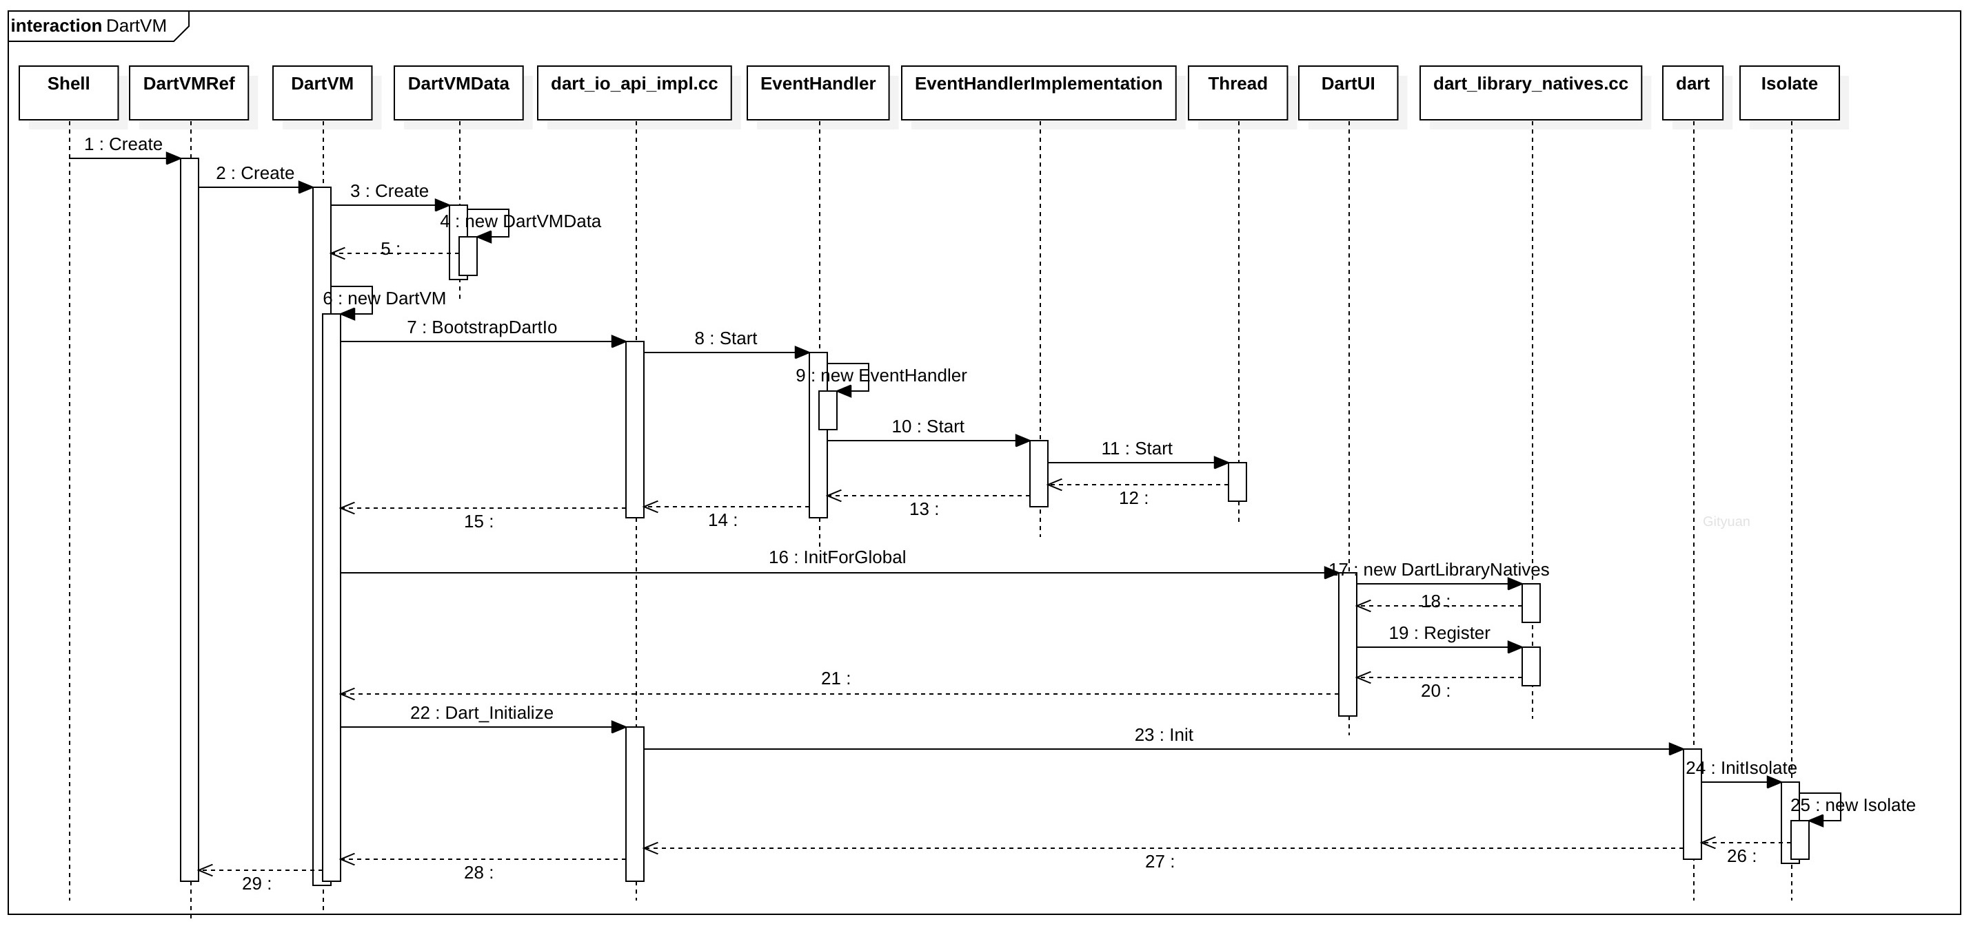
Dart虚拟机启动（http://gityuan.com/2019/06/23/dart-vm/）

Slide 19
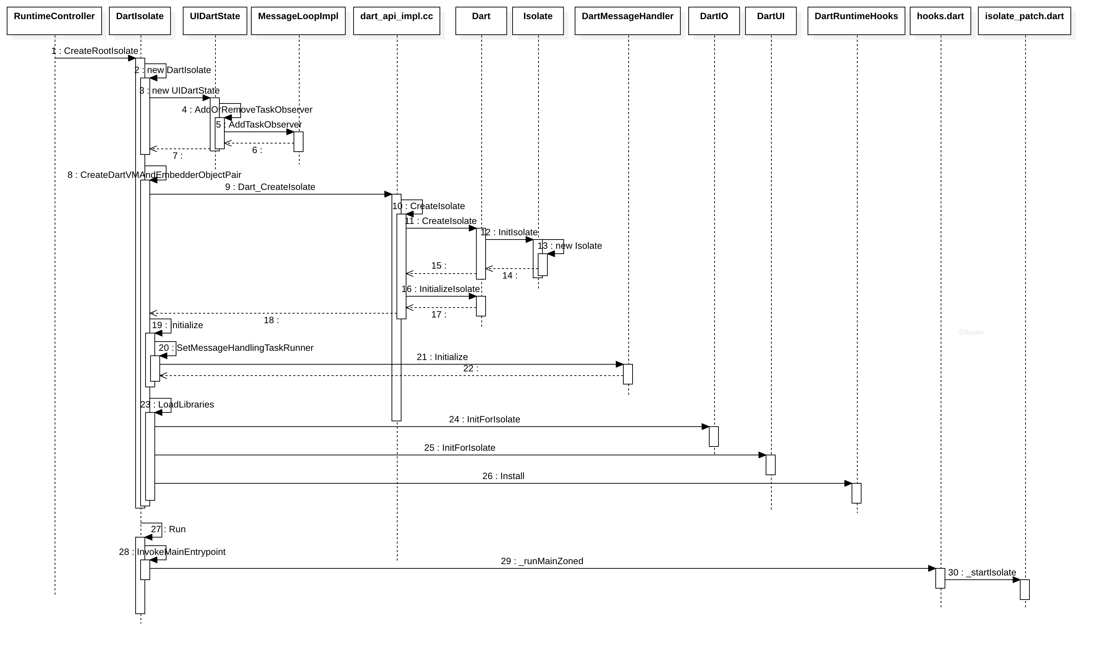
RootIsolate创建流程

Slide 20
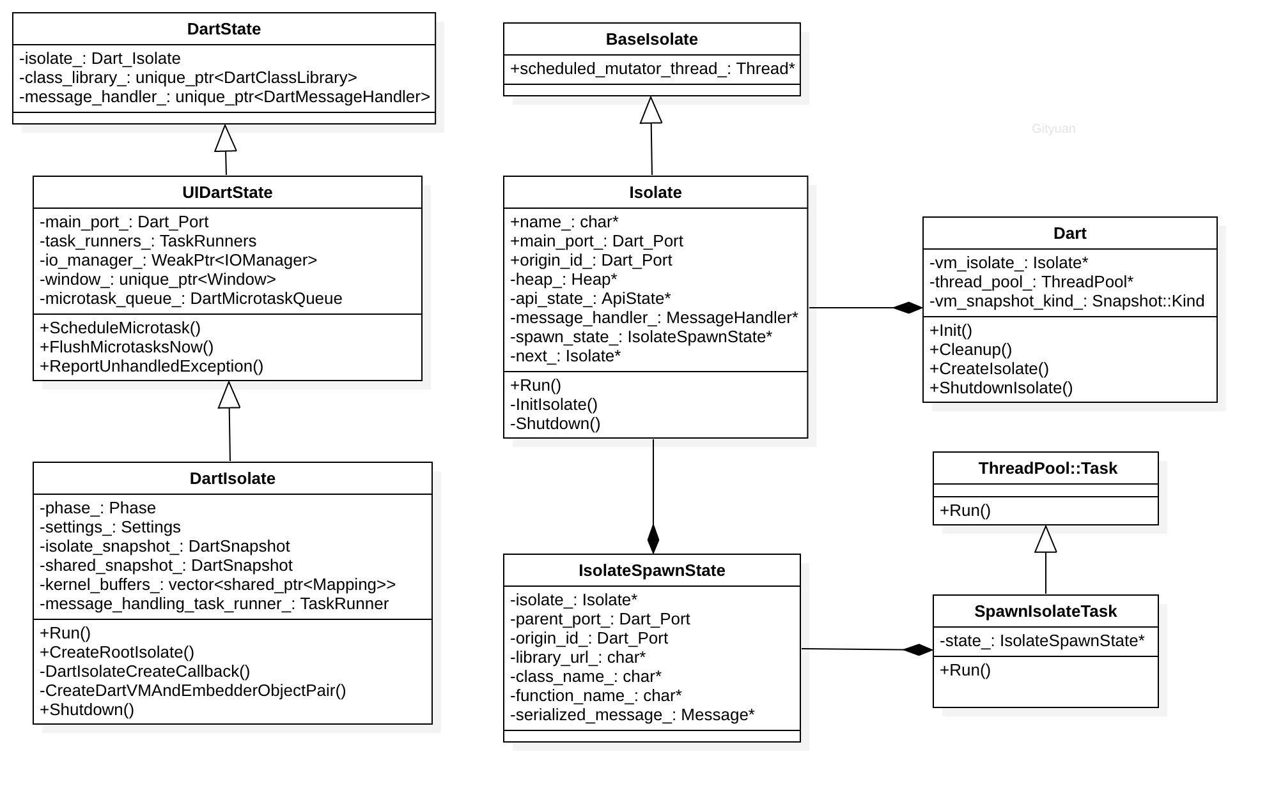

Slide 21
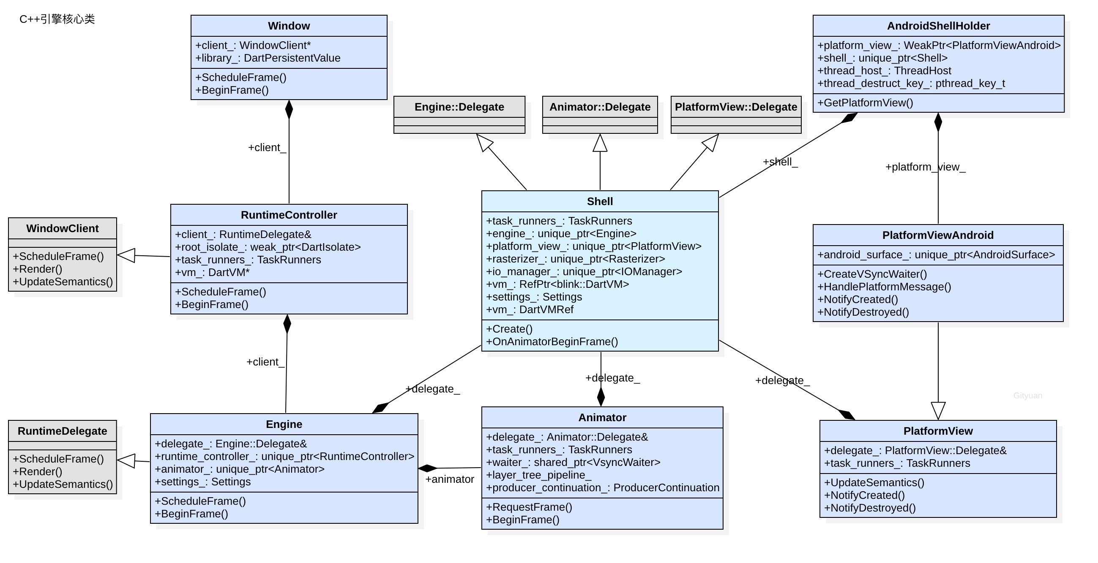
Flutter核心类图

Slide 22
JNI_OnLoad
初始化Java虚拟机
注册FlutterMain
注册PlatformView
注册VSyncWaiter

Slide 23
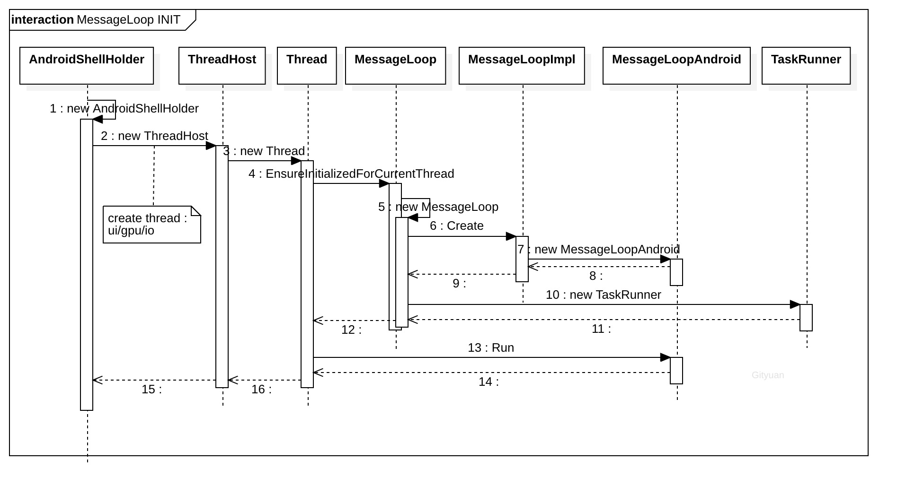
Flutter消息机制-MessageLoop启动流程图

Slide 24
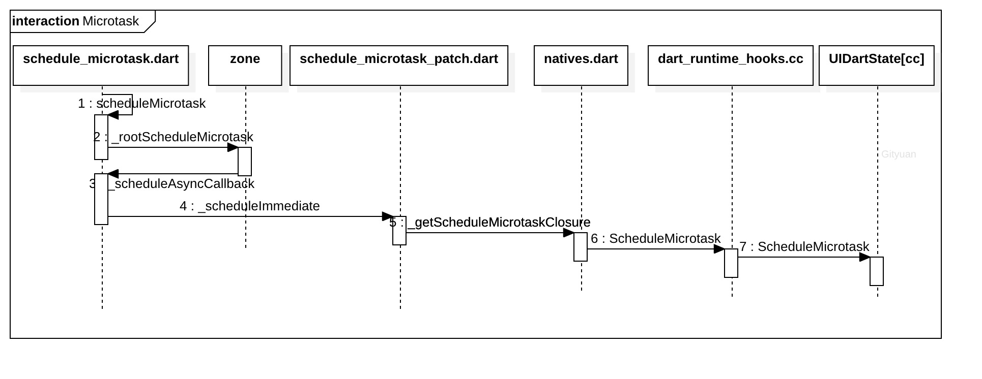
Flutter消息机制-MessageLoop启动流程图

Slide 25
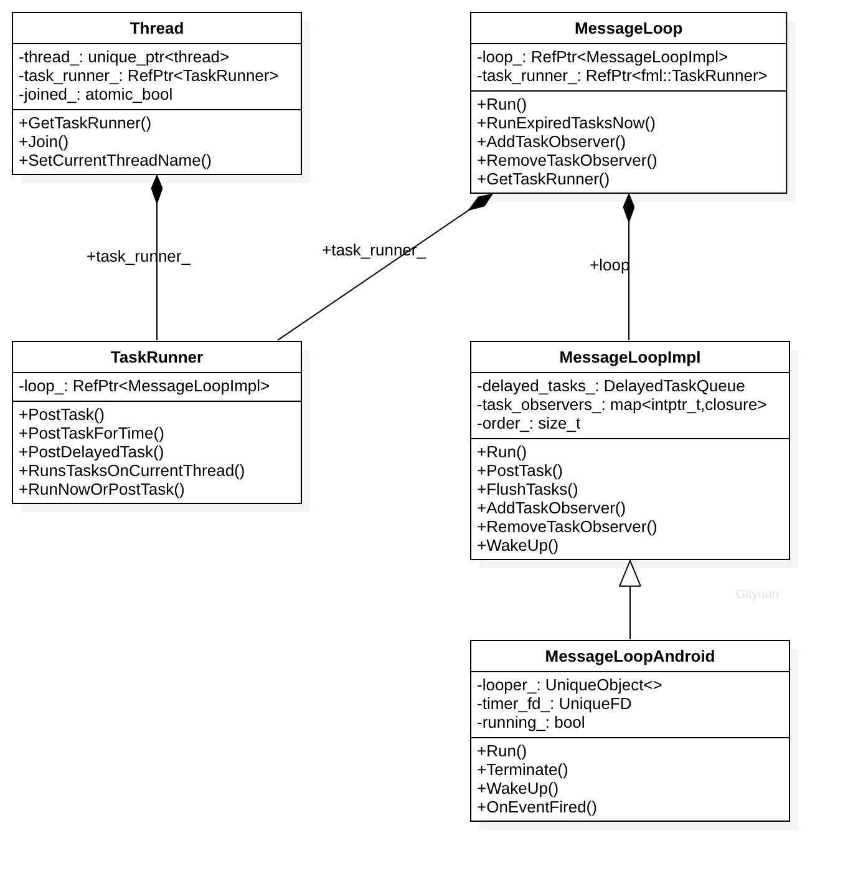
Flutter消息机制-MessageLoop类图

Slide 26
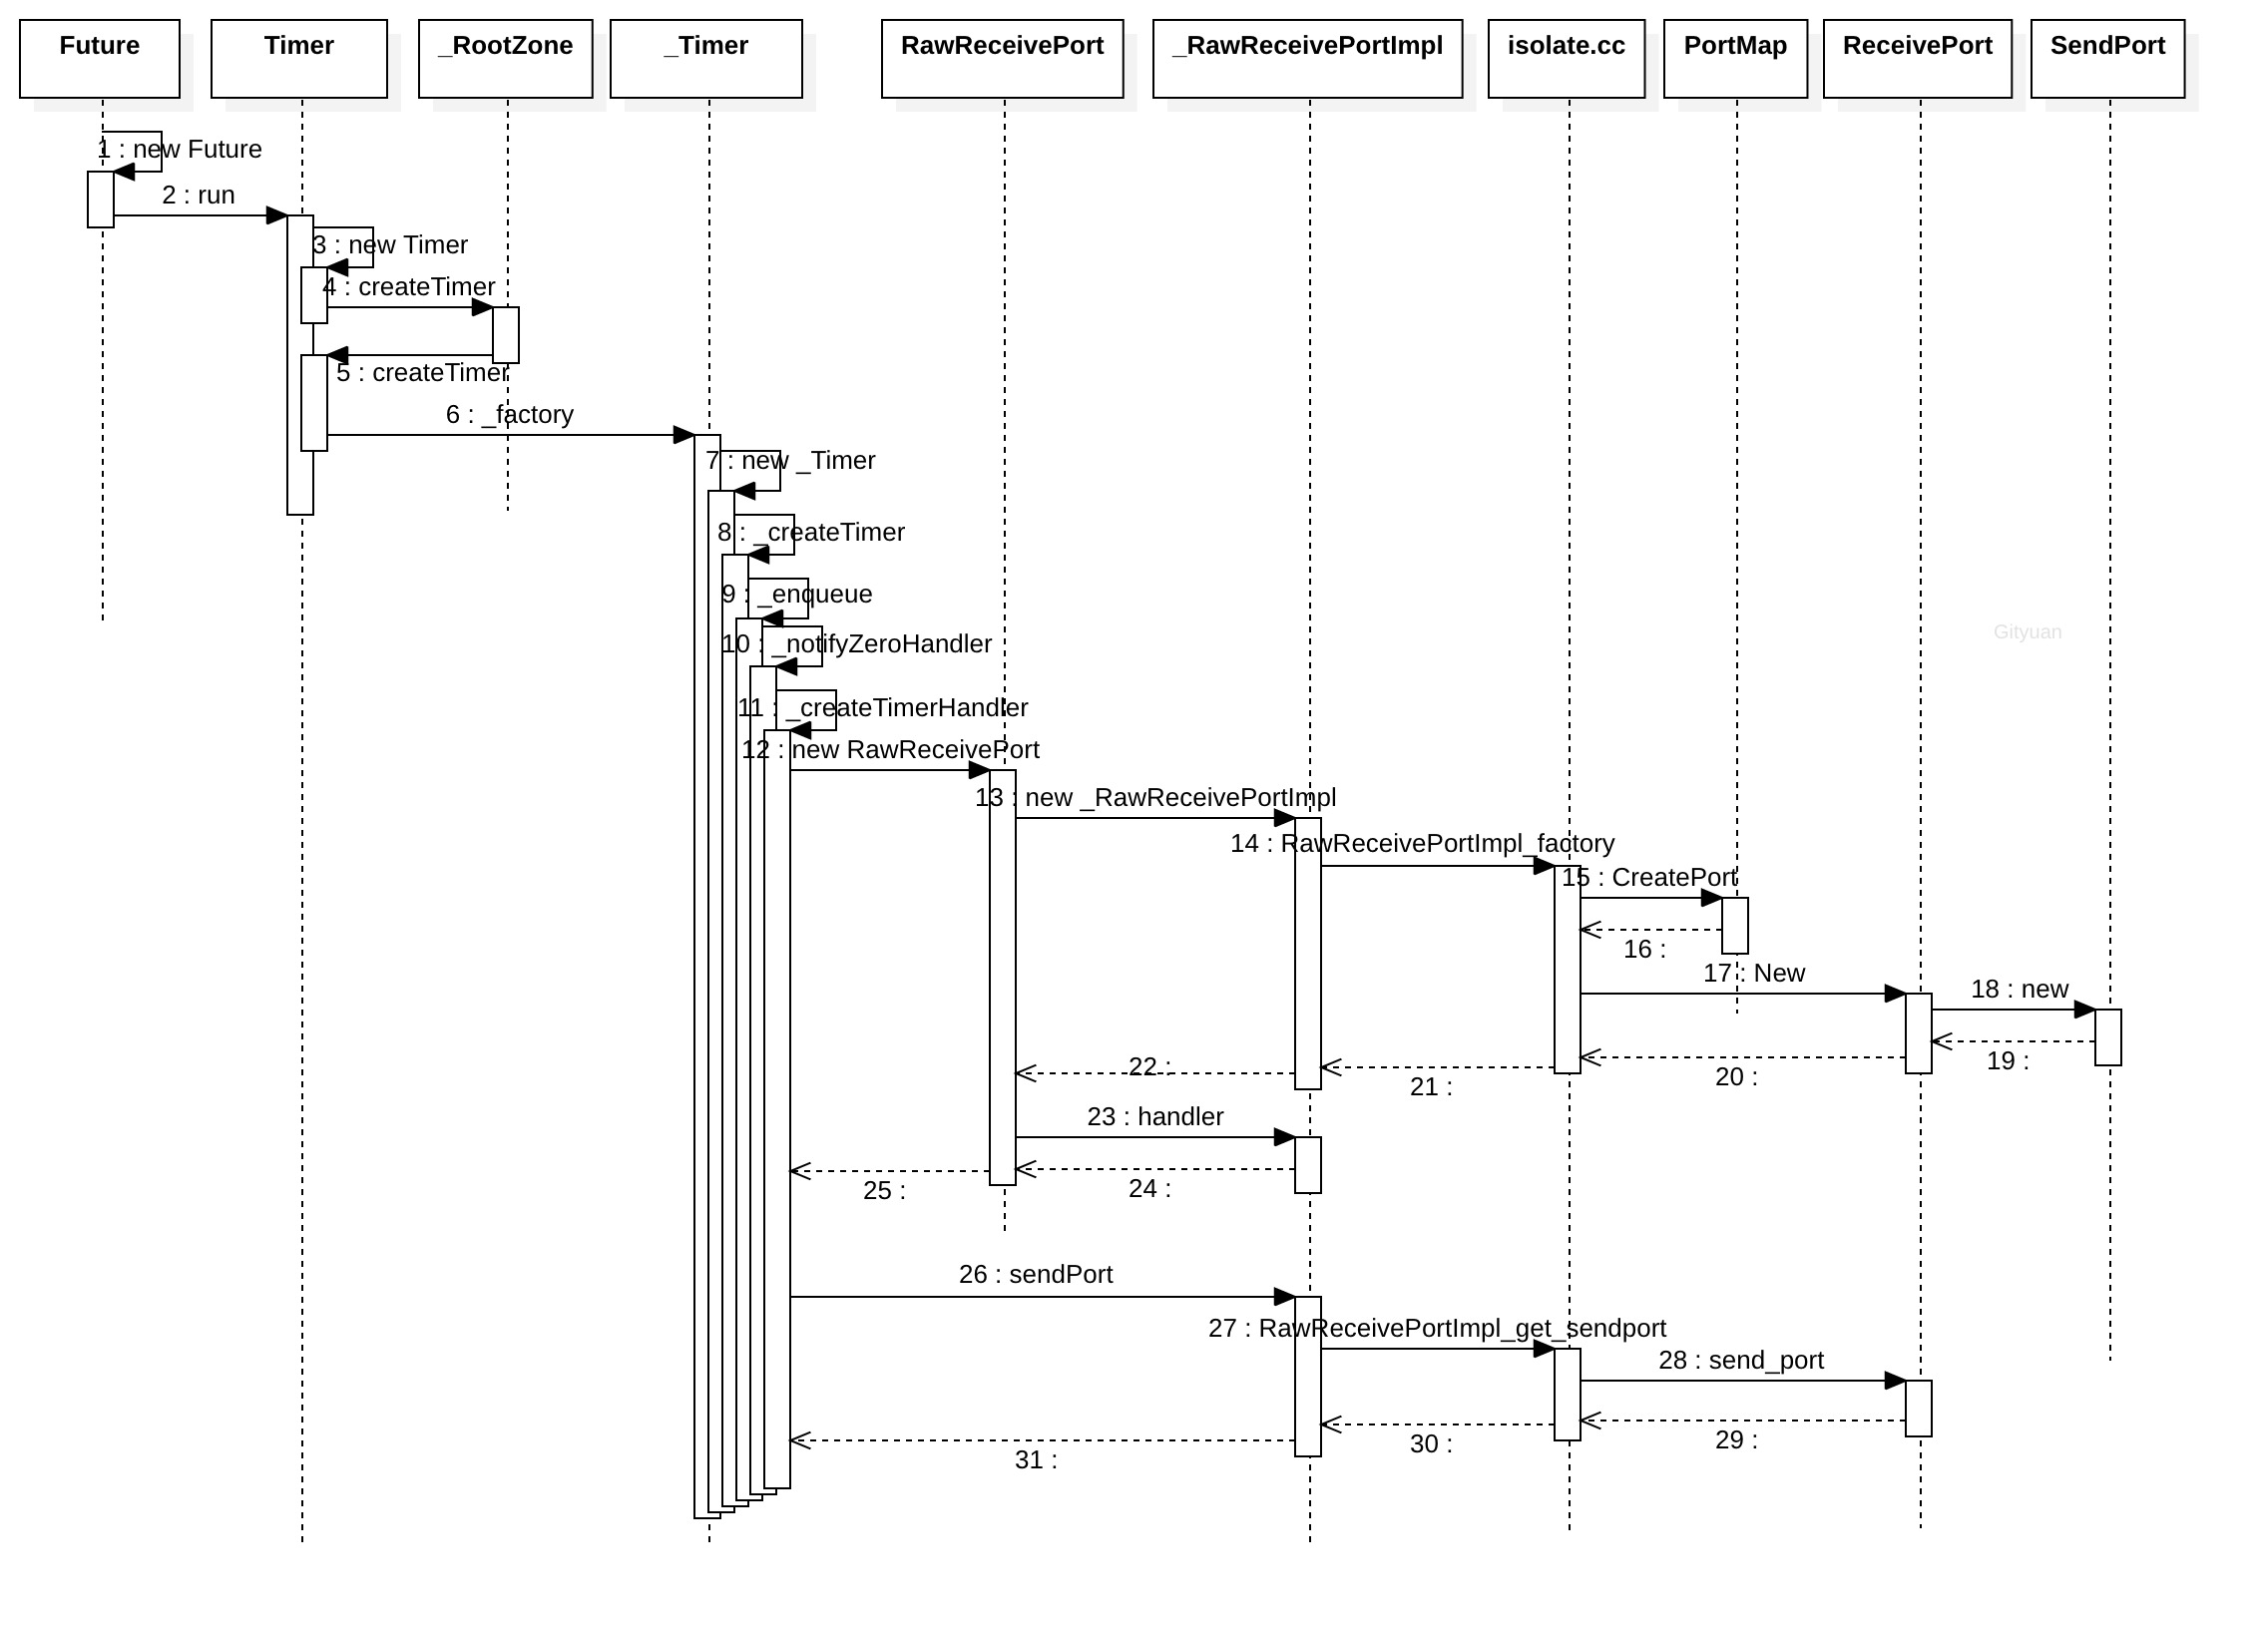
Future创建流程

Slide 27
Dart Isolate
Isolate是Dart对actor并发模式的实现。运行中的Dart程序由一个或多个actor组成，这些actor也就是Dart概念里面的isolate。Isolate是有自己的内存和单线程控制的运行实体。Isolate本身的意思是“隔离”，因为isolate之间的内存在逻辑上是隔离的。Isolate中的代码是按顺序执行的，任何Dart程序的并发都是运行多个isolate的结果。因为Dart没有共享内存的并发，没有竞争的可能性，所以不需要所，也就不担心死锁的问题。

Slide 28
感谢聆听

